Slide 1
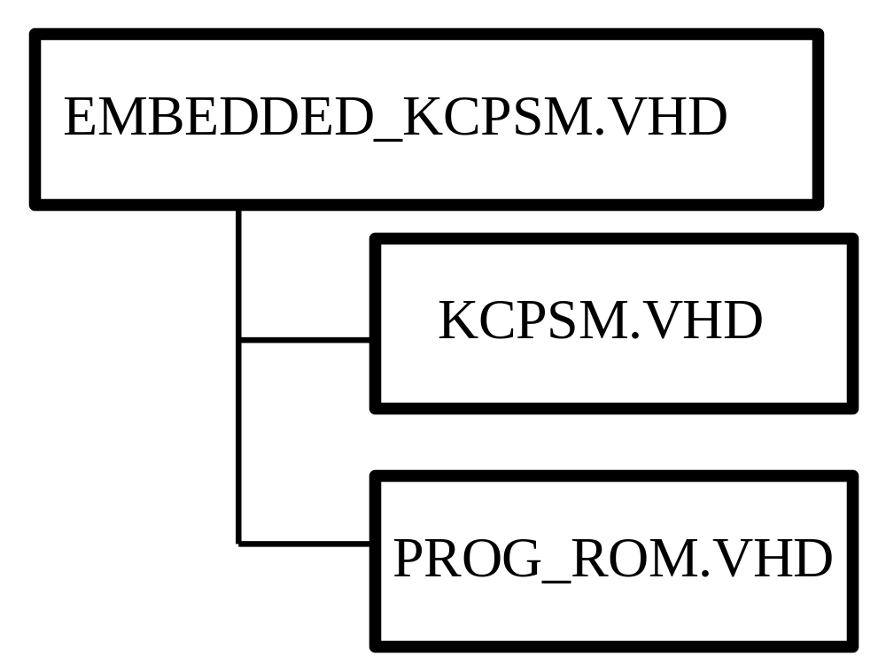
Файлы процессорного ядра PicoBlaze

Slide 2
Особенности Picoblaze3
Увеличена разрядность шины адресов до 10 бит; разрядность шины команд расширена до 18 бит (используется блок памяти большего размера: 1024х18 разрядов);
наличие блока сверхоперативного запоминающего устройства емкостью 64 байт (в дополнение к блоку РОН);
система команд расширена до 57 инструкций;
два варианта реализации ядра: на языках VHDL и Verilog;
дополнительный признака АЛУ – PARITY;
глубина стека увеличена до 31 уровня;
модернизирована схема управления прерываниями: добавлен выход INTERRUPT_ACK;
разработан загрузчик программ JTAG Program Loader, позволяющий записывать новый программу непосредственно в память через порт JTAG-интерфейса ПЛИС.
.

Slide 3
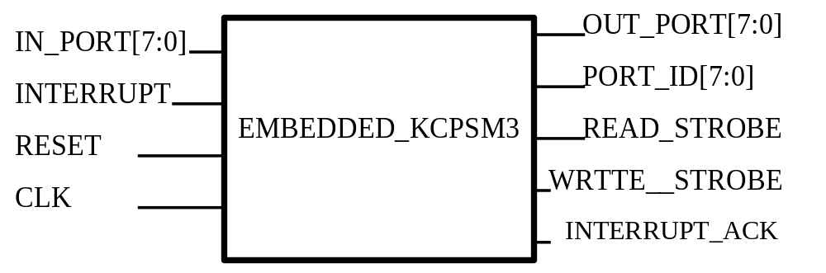
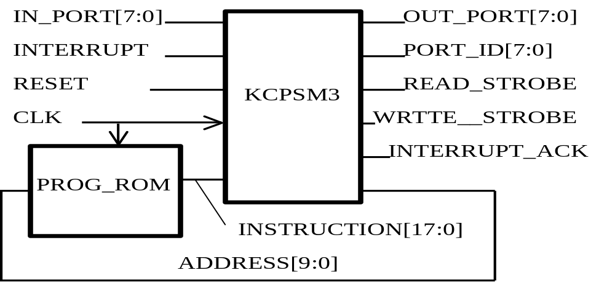
Особенности архитектуры Picoblaze3

Slide 4
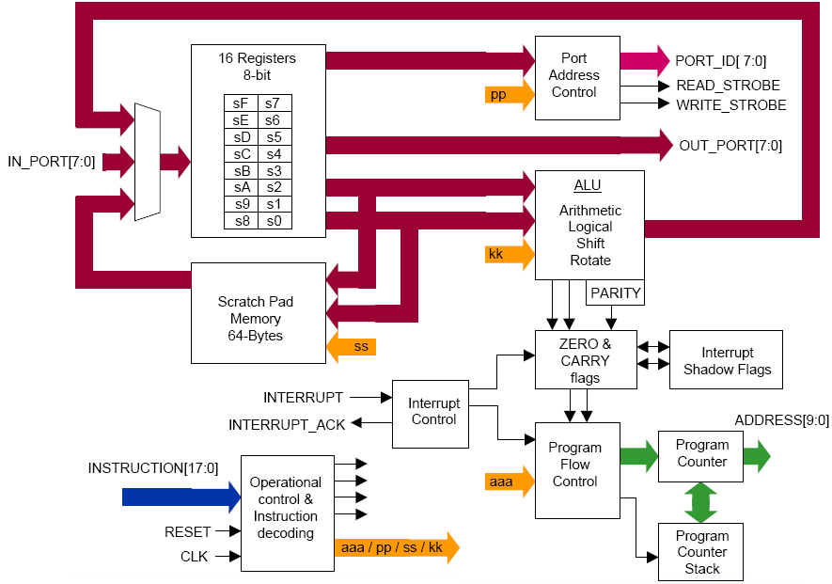
Структура процессора KCPSM3

Slide 5
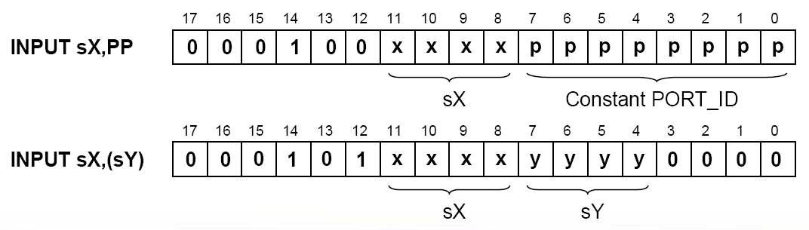
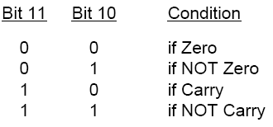

Команды Picoblaze3
Переходы

Slide 6
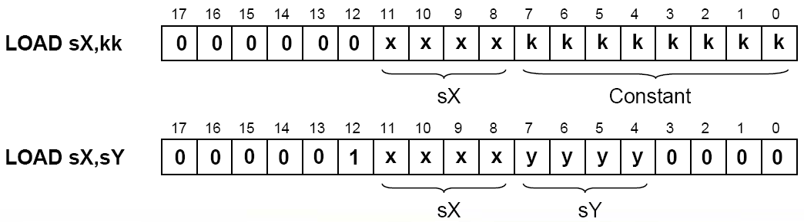
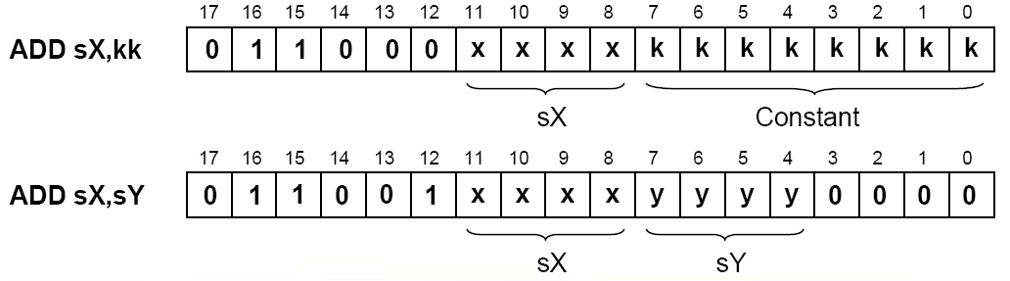
Система команд процессорного ядра Picoblaze3

Slide 7
Этапы проектирования систем с использованием Picoblaze.
1. Выбор семейства, типа ПЛИС, процессорного ядра.
2. Создание нового проекта в Xilinx ISE.
3. Копирование и подключение файлов EMBEDDED_KCPSM.VHD,
KCPSM.VHD и PROG_ROM.VHD, а также файлов для создания ПО.
Подготовка описания проектируемой системы (для реального
устройства обязательно наличие файла ограничений).
4. Разработка програмной части: создание исходного текста
программы на языке ассемблера, трансляция программы.
5. Синтез проектируемой системы
6. Отладка системы методом функционального моделирования.
7. Реализация проекта (размещение и трассировка в кристалле)
8. Программирование ПЛИС и комплексная отладка.

Slide 8
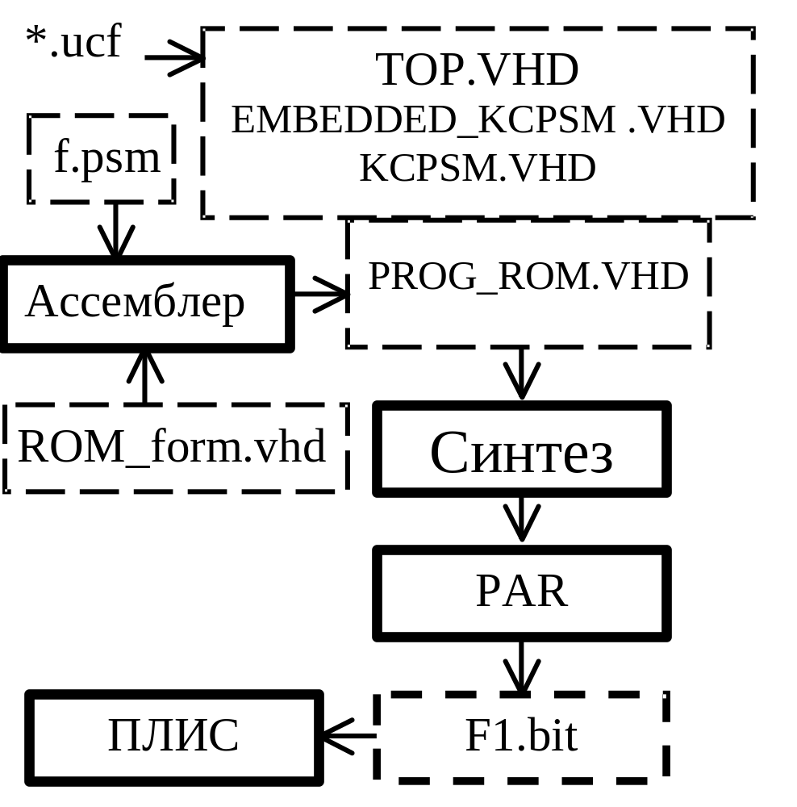
Типовая последовательность

Slide 9
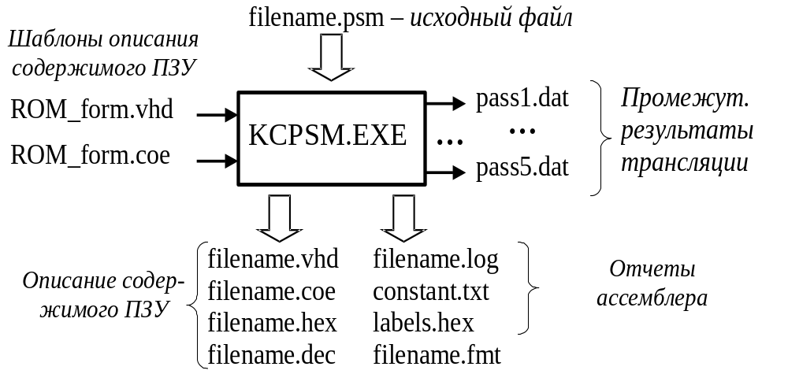
Разработка ПО для Picoblaze

Slide 10
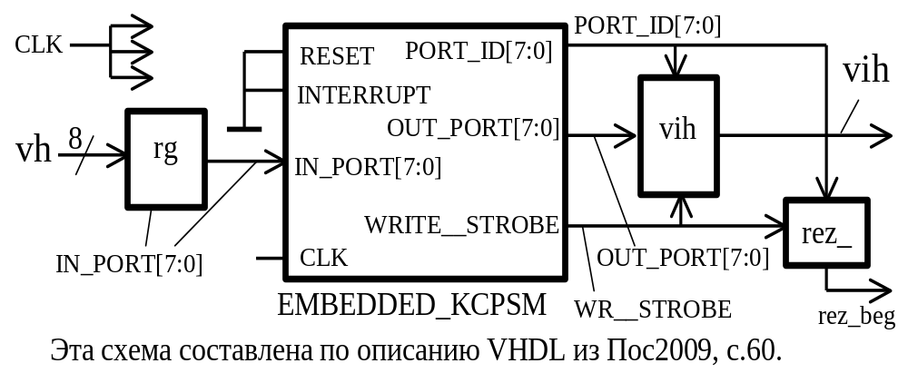
Пример использования Picoblaze (схема)

Slide 11
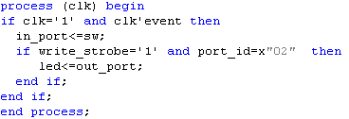
Пример использования Picoblaze3
(фрагмент описания на VHDL)

Slide 12
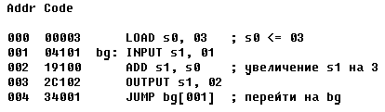
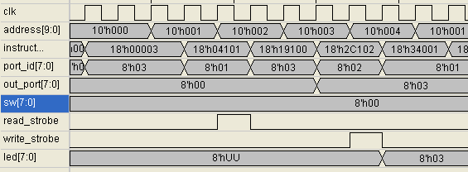
Пример использования Picoblaze3

Slide 13
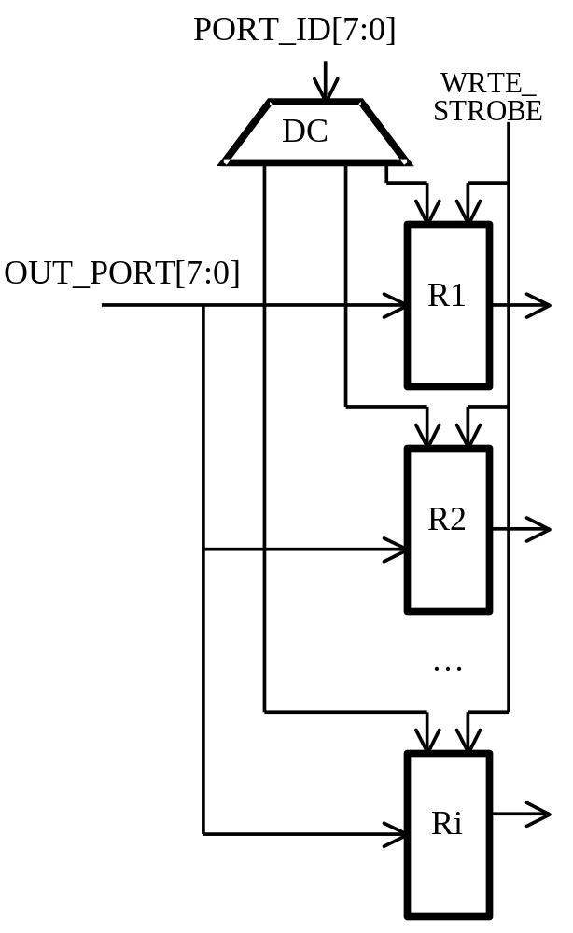
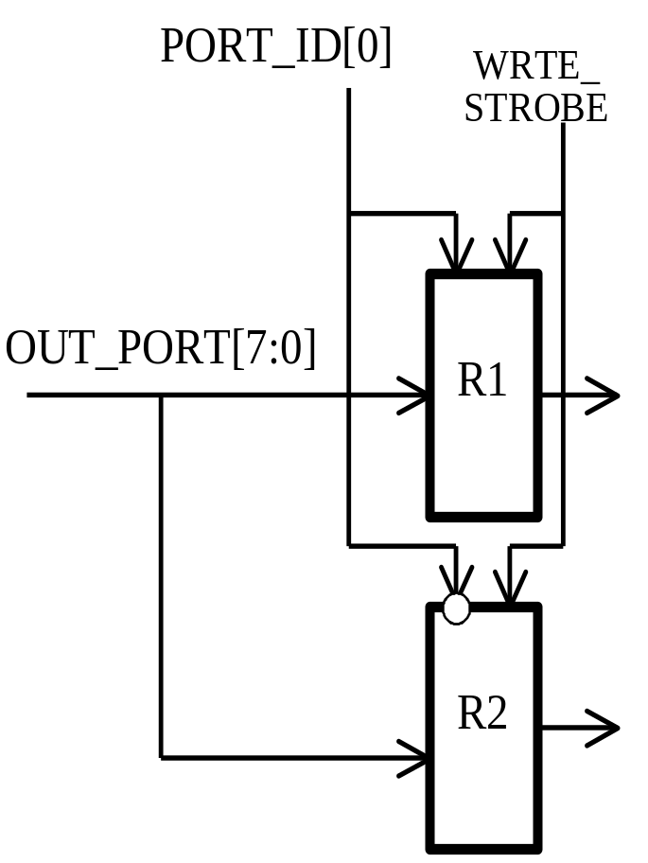
Схемы фиксации выходных данных
Регистр Адрес
R1 00000001 (xxxxxxx1)
R2 00000000 (xxxxxxx0)

Slide 14
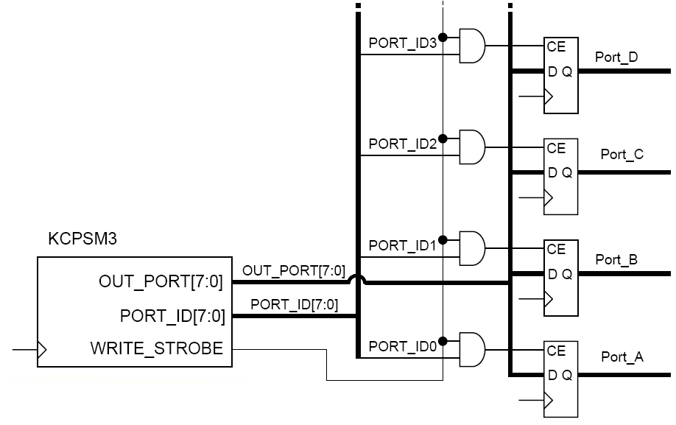
Выходные порты с унитарными адресами
Порт Адрес
Port_A 00000001
Port_B 00000010
Port_C 00000100
Port_D 00001000

Slide 15
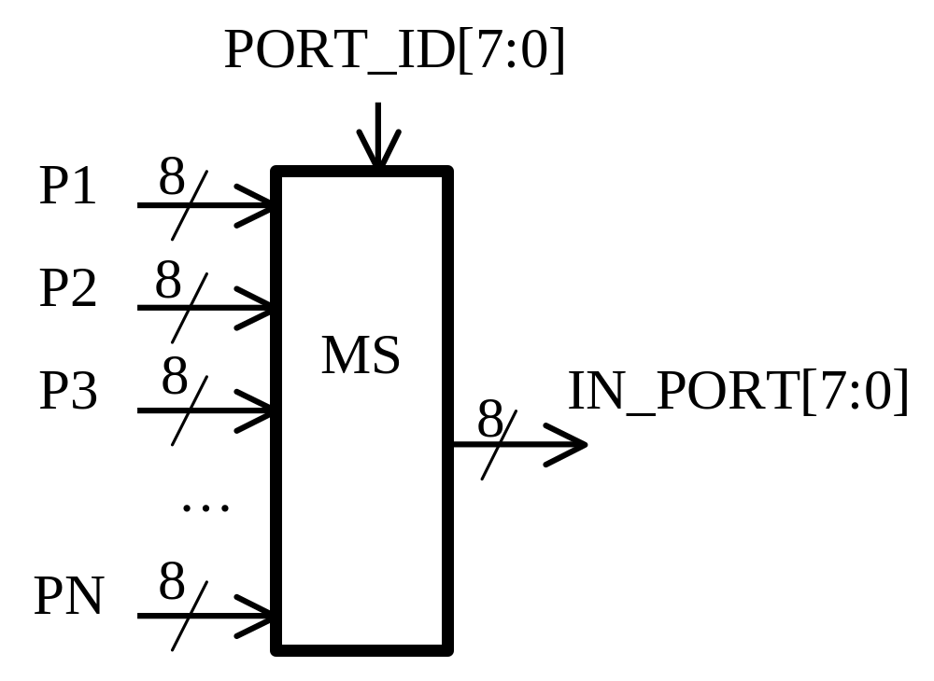
Обобщенная схема коммутации входных сигналов

Slide 16
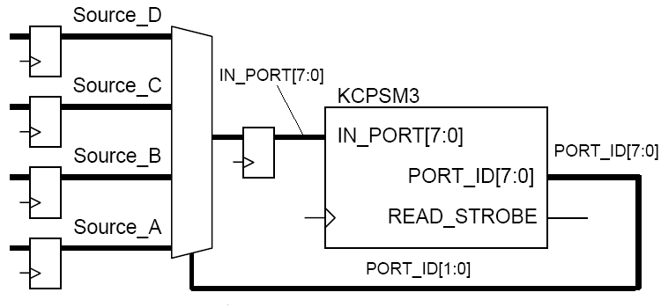
Организация 4-х входных портов

Slide 17
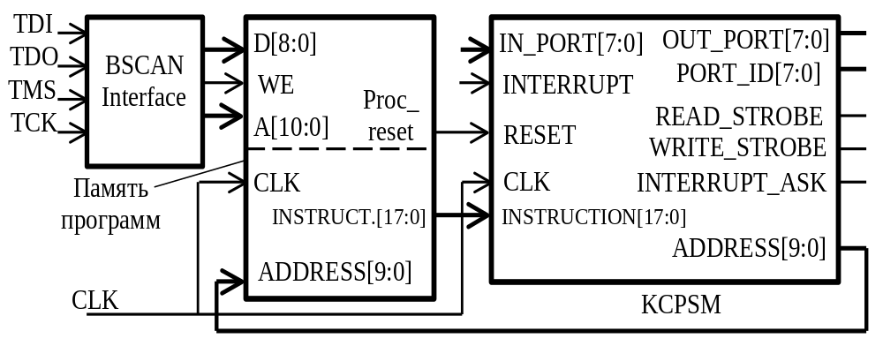
Прямая загрузка программы в ПЛИС
Использование JTAG_loader.

Slide 18
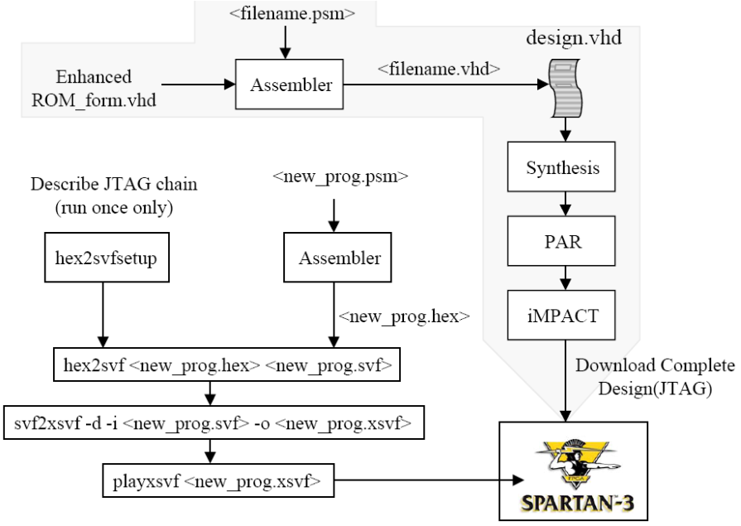
Прямая загрузка программы в ПЛИС

Slide 19
Отличия Picoblaze6 от Picoblaze3
Увеличена разрядность шины адресов до 12 бит;
Объем памяти программ: до 4К команд;
два банка РОН;
объем сверхоперативного запоминающего устройства:
64 байт, 128 байт, 256 байт;
система команд расширена до 63 инструкций;
выбор архитектуры – s6, v6, 7s;
дополнительная команда вывода констант outputk.

Slide 20
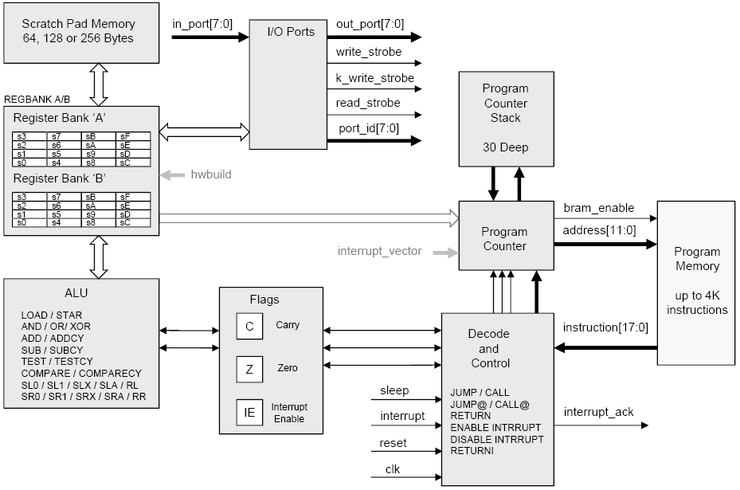
Структура Picoblaze6

Slide 21
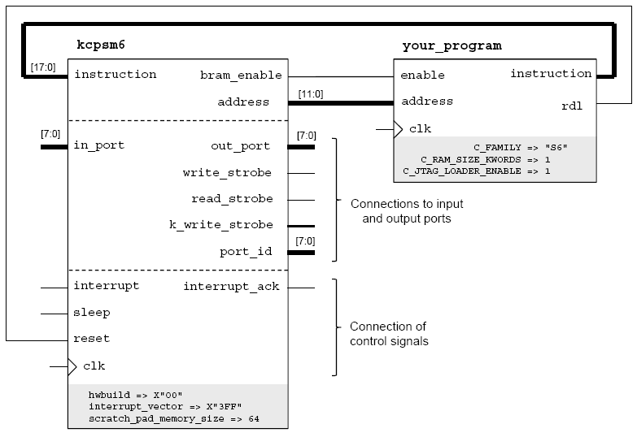
Процессор и программная память

Slide 22
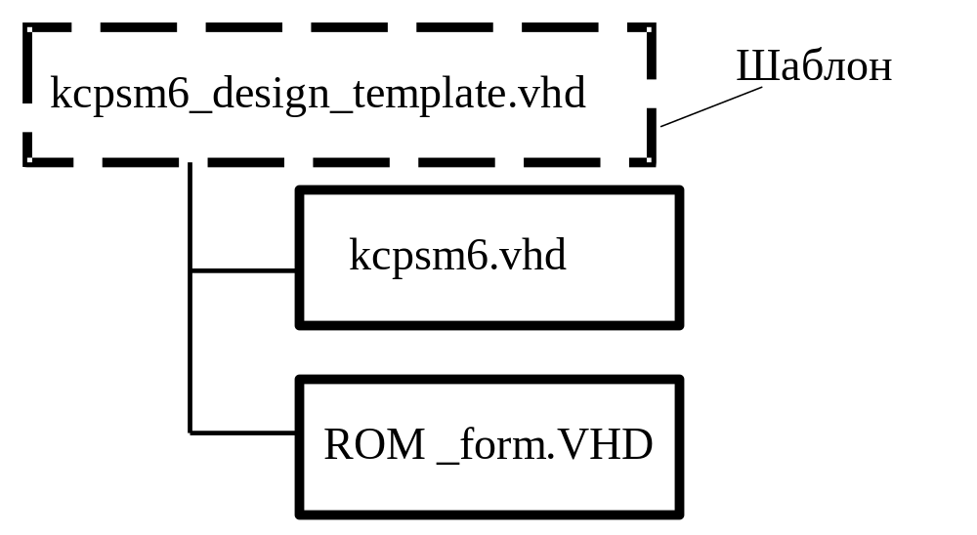
Файлы процессорного ядра PicoBlaze6

Slide 23
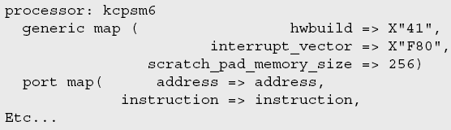
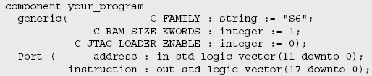
Пример настройки параметров

